Slide 1
Programski prevodioci 1
Lekcija 2 – Leksička analiza

Slide 2
Uvod

Slide 3
Uloga leksičkog analizatora (skenera)
1. Isporučuje sintaksnom analizatoru
terminalne simbole (tokene)
i
f
(
x
=
=
3
)
skener
(IF,-) (LP,-) (ID, “x”) (EQ,-) (NUM,3) ...
niz znakova
niz tokena
(klasa, vrednost)
2. Ignoriše neke delove ulaznog teksta
razmake
tabulatore
znake za kraj linije (CR, LF)
komentare

Slide 4
Deterministički konačni automati

Slide 5
Konačni automati
Ulazni simboli
Startno stanje
označeno
strelicom
(ako je nema,
onda stanje
u prvoj vrsti
tabele
0
1
→
A
D
A
0
A je stanje odbijanja
B
A
C
0
C
A
F
0
D
B
C
0
E
B
C
1
F
E
A
1
E je stanje prihvatanja
Stanja
- funkcija prelaza
(F, 1) = A
za određeno stanje i ulaz jednoznačno je određeno
sledeće stanje => deterministički konačni automat (DKA)

Slide 6
Konačni automati
Deterministički konačni automat opisan je uređenom petorkom (S, U, δ, S_{t}, P) gde:
  S - skup stanja automata S = {A, B, C, D, E, F};
  U - skup ulaznih simbola (azbuku automata), U = {0, 1};
  δ: S x U → S predstavlja funkciju prelaza; za svako stanje i svaki ulazni simbol definiše novo stanje u koje automat prelazi iz stanja s ∈ S za ulazni simbol u ∈ U; u ulaz tabele u vrsti X i koloni Y upisana je vrednost δ(X,Y);
  S_{t} ∈ S je startno stanje automata S_{t} = A;
  P ⊆ S skup stanja prihvatanja, P = {E, F}. Stanja iz skupa S-P su stanja odbijanja.

Slide 7
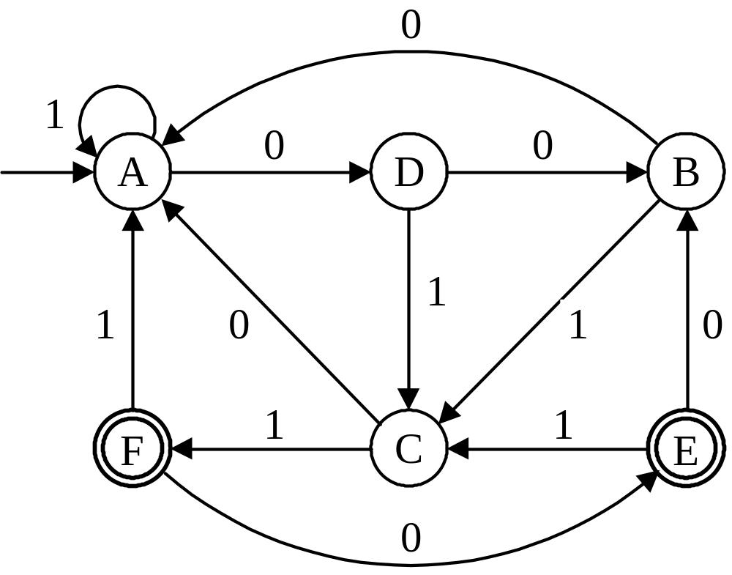
Graf prelaza konačnog automata
Čvorovi: stanja
Grane: prelazi
Stanja prihvatanja:
poduplano

Slide 8
Algoritam rada DKA
Algoritam rada automata:
tekuće_stanje := S_{t}; { S_{t} – startno stanje}
tekući_ulaz := prvi simbol ulazne sekvence;
while not (kraj ulazne sekvence)
tekuće_stanje := δ( tekuće_stanje, tekući ulaz );
tekući_ulaz := sledeći znak ulazne sekvence;
end while;
if ( tekuće_stanje ∈ P ) {P – skup stanja prihvatanja}
then ulazna sekvenca se prihvata;
else ulazna sekvenca se ne prihvata;
endif;

Slide 9
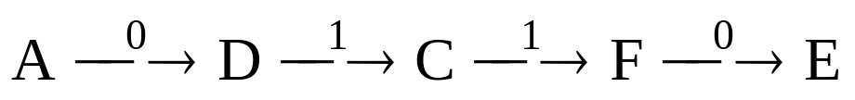
Jezik konačnog automata
Jezik L(K) automata K = skup svih sekvenci ulaznih simbola
koje automat prihvata.
Primer:
    rad automata za ulaz 0110
    završno stanje E je stanje
    prihvatanja ⇒ 0110 pripada
    jeziku L(K) automata K
    Probanjem:
    {1011, 0011, 011011,
    011011011,...} ∈ L(K)
    {0, 00, 00111, 1, 11, 111,
    1111,...} ∉ L(K)

Slide 10
Skener u obliku DKA
Konceptualni primer: skener za tokene id, num, lp, gtr, geq
" "
letter
0
letter
Ulazni niz: max >= 30
→
1
id
digit
m a x
s0
s1
Prepoznat id
digit
2
digit
num
s0
> =
s5
Preskače beline na početku
Prolazi kroz stanje 4
Prepoznat geq
(
3
lp
>
=
4
5
s0
3 0
s2
Preskače beline na početku
Prepoznat num
gtr
geq
...
Posle svakog prepoznatog tokena skeniranje kreće ponovo od s0.

Slide 11
Nedeterministički konačni automati

Slide 12
Nedeterministički konačni automati
a , b
ε
a
b
b
→
S₀
S₁
S₂
S₃
S₄
Specifičnosti automata:
S₀ ima prelaz za ε (tzv. prazna sekvenca, automat može da pređe iz s0 u s1 a da pri tom ne konzumira nijedan simbol sa ulaza)
S₁ ima dva različita prelaza za a
U pitanju je nedeterministički konačni automat (NKA)

Slide 13
Nedeterministički konačni automat
Opisan je uređenom petorkom (S, U, δ, S_{t}, P) gde:
• S predstavlja skup stanja automata, za dati primer {s0, s1,s2,s3,s4,error}
• U predstavlja skup ulaznih simbola (azbuku automata), U = {a, b}
• δ: S x (U ∪ {ε}) → P(S) predstavlja funkciju prelaza (P - partitivni skup); za svako stanje i svaki ulazni simbol definiše skup S_{N} ⊆ S mogućih novih stanja u koje automat može preći iz stanja s ∈ S za ulazni simbol u ∈ U ili za simbol prazne sekvence ε
• S_{t} ⊆ S je skup startnih stanja automata. S_{t} = {s0}
• P ⊆ S predstavlja skup stanja prihvatanja, u konkretnom slučaju P = {s4}. Stanja iz skupa S-P nazivaju se stanjima odbijanja.

Slide 14
Rad datog NKA za ulaz abb
a , b
S₀
ε
S₁
a
S₂
b
S₃
b
S₄
→
S₀
ε
S₁
a
S₂
b
S₃
b
S₄ prihvata?
S₀
ε
S₁
a
S₁
b
S₁
b
S₁ odbija?
S₀
a
error
b
error
b
error odbija?
itd
Generalno, NKA prihvata ulaznu sekvencu x ako i samo ako za x postoji scenario promene stanja iz nekog od startnih stanja do nekog od stanja prihvatanja
U ovom primeru, NKA prihvata sekvencu abb

Slide 15
Algoritam rada NKA
Za dati NKA i datu ulaznu sekvencu na izlazu daje podatak da li se sekvenca prihvata ili odbija.
Algoritam koristi funkciju ε-zatvaranja:
  ε-closure(s) daje skup stanja dostižnih iz s po ε
  Napomena: s je uključeno u skup
S’’ = S’ = {s}
2. Za svako p iz S’
3. S’’ = S’’ ∪ δ(p, ε)
4. Ako je S’’ = S’ onda kraj, rezultat je S’’
5. S’ = S’’;
6. Idi na korak 2

Slide 16
Algoritam rada NKA
Moramo voditi evidenciju, u svakom koraku rada automata, o skupu svih mogućih stanja u kojima se automat može nalaziti.
tekući_skup_stanja := S_{t};
tekući ulaz := prvi simbol ulazne sekvence;
while not (kraj ulazne sekvence)
novi_skup_stanja := ∅;
for (∀ s ∈ tekući_skup_stanja)
novi_skup_stanja:=novi_skup_stanja ∪ δ(s,tekući_ulaz);
end for;
tekući_skup_stanja := ε-closure(novi_skup_stanja);
tekući_ulaz := novi simbol ulazne sekvence;
end while;
if (tekući_skup_stanja ∩ P ≠ ∅)
then ulazna sekvenca se prihvata;
else ulazna sekvenca se ne prihvata;
end if.

Slide 17
Rad datog NKA za ulaz abb
a , b
S₀
ε
S₁
a
S₂
b
S₃
b
S₄
→
s₀ s₁
a
s₁ s₂
b
s₁ s₃
b
s₁ s₄
prihvata zbog s4
ε-closure(s₀)

Slide 18
Odnos NKA i DKA
DKA je specijalan slučaj NKA
DKA ima tačno jedno startno stanje
DKA nema ε prelaza
Funkcija prelaza DKA ima jedinstvenu vrednost
Uvek se može konstruisati DKA koji je ekvivalentan (prepoznaje isti jezik) kao zadati NKA:
  Svako stanje DKA je skup mogućih stanja NKA do kojih NKA može doći u toku rada
Moguće eksponencijalno povećanje broja stanja

Slide 19
Konverzija NKA u DKA

Slide 20
NKA →DKA
Algoritam koristi istu ideju kao algoritam rada NKA, samo što ne posmatra jednu ulaznu sekvencu, nego sistematski određuje tabelu prelaza DKA.
Algoritam:
Neka je s₀ startno stanje NKA.
Odrediti S₀ = ε-closure(s₀) koje postaje startno stanje DKA
novo_stanje_DKA = {}
Za svako s iz S_{0,}
Za svako α iz ulazne azbuke:
novo_stanje_DKA = novo_stanje_DKA ∪ ε-closure (δ(s, α))
Označiti novo_stanje_DKA kao stanje prihvatanja, ako u svom skupu sadrži bar jedno stanje prihvatanja NKA
Iterativno ponavljati tačke 3-6 za sva dobijena stanja, dok postoji promena u skupu stanja DKA.

Slide 21
NKA →DKA prethodni primer
ε
q₄
b
q₅
ε
→
q₀
a
q₁
ε
q₂
ε
q₃
q₈
ε
q₉
ε
q₆
c
q₇
ε
ε
Određivanje ekvivalentnog DKA
stanja
DKA
stanja
NKA
ε-zatvaranje q1
a
b
c
→
s
q
q
1
,
q
2
,
q
3
,
0
0
0
q
,
q
,
q
q
,
q
,
q
,
4
6
9
q
q
s
1
q
1
,
q
2
,
q
3
q
5
,
q
8
,
q
9
,
7
,
q
8
,
9
,
1
4
6
9
q
3
,
q
4
,
q
6
q
3
,
q
4
,
q
6
s
2
q
5
,
q
8
,
q
9
,
s
2
s
3
1
q
3
,
q
4
,
q
6
s
3
q
7
,
q
8
,
q
9
,
s
2
s
3
1
q
3
,
q
4
,
q
6
Samo tamo gde se u skupu stanja NKA
nalazi završno stanje q9

Slide 22
NKA →DKA prethodni primer (2)
Rezultujući DKA
b
a
b
c
s
s
-
-
0
→
0
1
s₂
b
s
-
s
s
1
1
2
3
a
s
-
s
s
1
→
s₀
s₁
b
c
2
2
3
s
3
-
s
2
s
3
1
c
s₃
Stanja s1, s2, s3 se ponašaju isto pa se mogu objediniti (tzv. minimizacija automata, biće obrađena na vežbama)
c
b | c
→
S₀
a
S₁

Slide 23
Regularni izrazi

Slide 24
Regularni izrazi
Alternativni formalizam za opis jezika
Regularni izrazi opisuju tačno isti skup jezika kao konačni automati:
  Za svaki regularni izraz može se naći konačni automat koji opisuje isti jezik kao taj izraz
  Za svaki konačni automat može se naći regularni izraz koji opisuje isti jezik kao taj automat

Slide 25
Definicija regularnog izraza
Regularni izraz s opisuje regularni skup nizova znakova L(s).
Regularni izrazi definišu se na sledeći način:
  ∅ je regularan izraz koji opisuje prazan skup L(∅)=∅.
  ε je regularan izraz koji opisuje skup {ε} L(ε)={ε}.
  (sekvenca dužine nula znakova, tzv. prazna sekvenca)
  niz znakova n je regularni izraz koji opisuje skup {n} L(n)={n}.

Slide 26
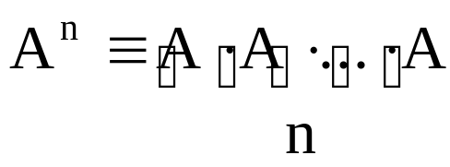
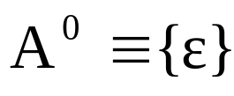
Definicija regularnog izraza (2)
složeniji regularni izrazi dobijaju se od regularnih izraza A i B primenom operacija:
  Opcije A?, L(A?) = L(A) ∪ {ε}
  unije A|B, L(A|B) = L(A) ∪ L(B) = {x | x ∈ A ili x ∈ B}
  konkatenacije (nadovezivanja) AB ili A⋅B
  L(AB)=L(A) x L(B)={xy | x ∈ A, y ∈ B}
  Konvencija:
  zvezdastog zatvaranja A*
  A*=A⁰|A¹|A²|A³|… (beskonačan broj članova)
  pozitivnog zatvaranja A⁺
  A⁺ = A¹|A²|A³|…

Slide 27
Primeri regularnih izraza
  L(abc)={abc} L(a | b | c)={a, b, c}
  L[(a | b)(c | d)]={ac, ad, bc, bd} male zagrade
  su obavezne zbog prioriteta
  L(a*)={ε, a, aa, aaa, …}
  L[(a | b)⁺]={a, b} ∪ {a, b} x {a, b} ∪ {a, b} x {a, b} x {a, b} ∪ …={a,b} ∪ {aa, ab, ba, bb} ∪ {aaa, aab, aba, abb, baa, bab, bba, bbb} ∪...=
  {a, b, aa, ab, ba, bb, …} = svi mogući nizove slova a i b dužine 1 ili više
  Slovo =A | B |…| Z | a | b |…| z
  Cifra = 0 | 1 |…|9
  Identifikator = Slovo ( Slovo | Cifra )*

Slide 28
Konstrukcija konačnog automata iz regularnog izraza

Slide 29
Tompsonov algoritam
Za zadati reg. izraz određuje nedeterministički konačni automat
a
S₀
a
S₁
ε
S₃
b
S₄
S₀
S₁
NKA for a
NKA for ab
S₁
a
S₂
ε
ε
ε
S₀
S₅
S₀
ε
S₁
a
S₃
ε
S₄
ε
S₃
b
S₄
ε
ε
NKA for a*
NKA for a | b
Ken Thompson, CACM, 1968

Slide 30
Primer primene Tompsonovog algoritma
Zadati reg. Izraz: a ( b | c )*, krećemo od osnovnih komponenata pa kombinujemo u veće podizraze:
1. a, b, & c
2. b | c
3. ( b | c )*
S₀
a
S₁
S₀
b
S₁
S₀
c
S₁
S₁
b
S₂
ε
ε
S₀
S₅
ε
S₃
c
S₄
ε
ε
ε
S₂
b
S₃
ε
S₀
ε
S₁
S₆
ε
S₇
ε
S₄
c
S₅
ε
ε

Slide 31
Primer primene Tompsonovog algoritma 2
4. a ( b | c )*
Posle konverzije u DKA i minimizacije broja stanja:
ε
ε
S₄
b
S₅
ε
→
S₀
a
S₁
ε
S₂
ε
S₃
S₈
ε
S₉
ε
S₆
c
S₇
ε
ε
b | c
→
S₀
a
S₁

Slide 32
Automatizacija konstrukcije skenera
Formalna metodologija dobijanja programskog koda na osnovu specifikacije jezika:
Napisati RE za zadati ulazni jezik
Konstruisati NKA za dati RE Tompsonovim alg.
Konstruisati DKA ekvivalentan dobijenom NKA
(Po potrebi) odrediti minimalan DKA
Implementirati DKA iz tačke 4. programom
Generatori skenera rade po opisanom principu:
Lex, Flex, jlex, jflex,...

